Slide 1

LIBRERIE JAVASCRIPT PER IL TRATTAMENTO DI ONTOLOGIE DEL WEB SEMANTICO CON INFORMAZIONI GEOLOCALIZZATE
Università degli Studi di Catania
Dipartimento di Matematica e Informatica
Corso di Laurea in Informatica triennale
Candidato
Andrea Costazza
Relatore
Prof. Domenico Cantone
Correlatore
Dott. Cristiano Longo
Anno Accademico: 2015/2016

Slide 2
OBIETTIVI DEL PROGETTO
Realizzare un libreria per il trattamento delle ontologie del Web Semantico:
  Javascript;
  HTML5;
  CSS.
Creazione mappa interattiva:
  Leaflet;
  Menù gerarchico.
Interrogazione della base di conoscenza comunect.owl:
  SPAQRL.

Slide 3
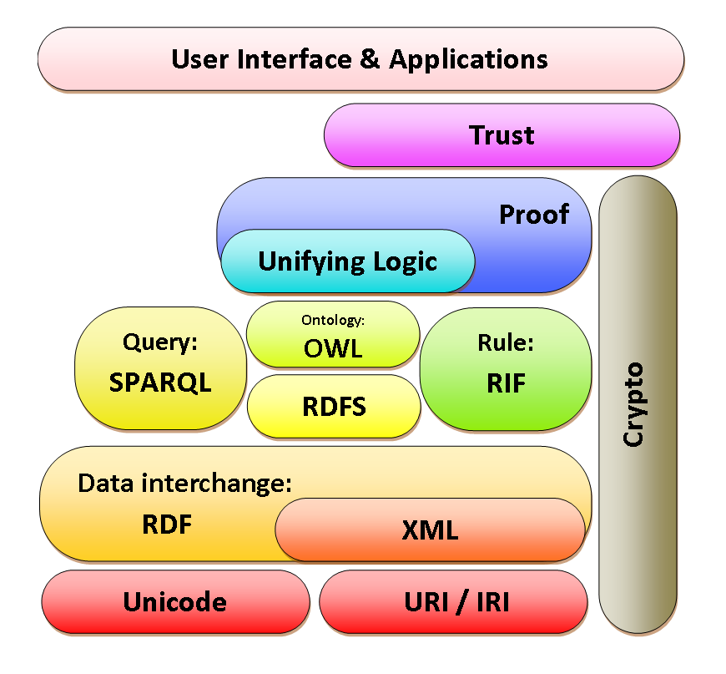
WEB SEMANTICO
Struttura a livelli
I livelli principali sono:
  URI/IRI;
  Unicode;
  XML;
  RDF;
  RDFS;
  OWL;
  SPARQL.

Slide 4
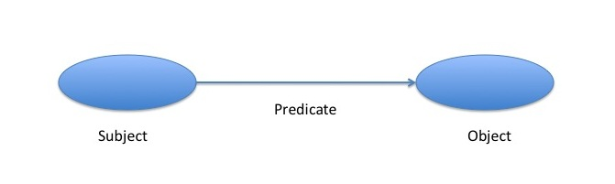
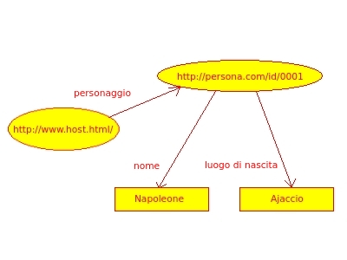
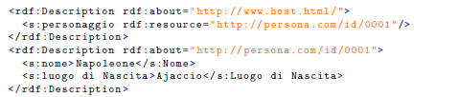
RESOURCE DESCRIPTION FRAMEWORK (RDF)
Statement:
  Subject;
  Predicate;
  Object.

Slide 5
LOGICHE DESCRITTIVE
Rappresentazione della conoscenza.
Costituita da:
  Tbox;
  Abox.
Linguaggio descrittivo.
Insieme di logiche complesse e articolate.
Concetto di ‘Base di Conoscenza’.

Slide 6
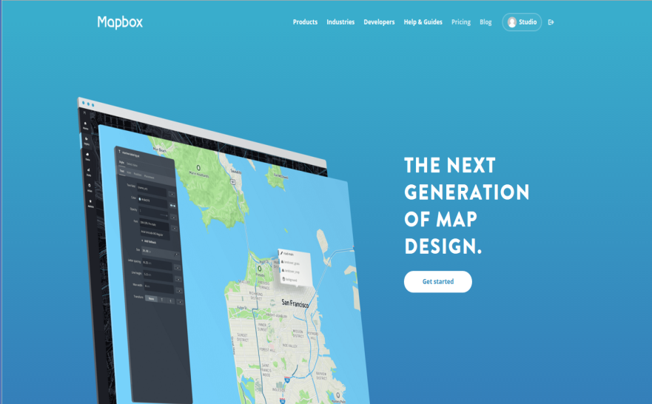
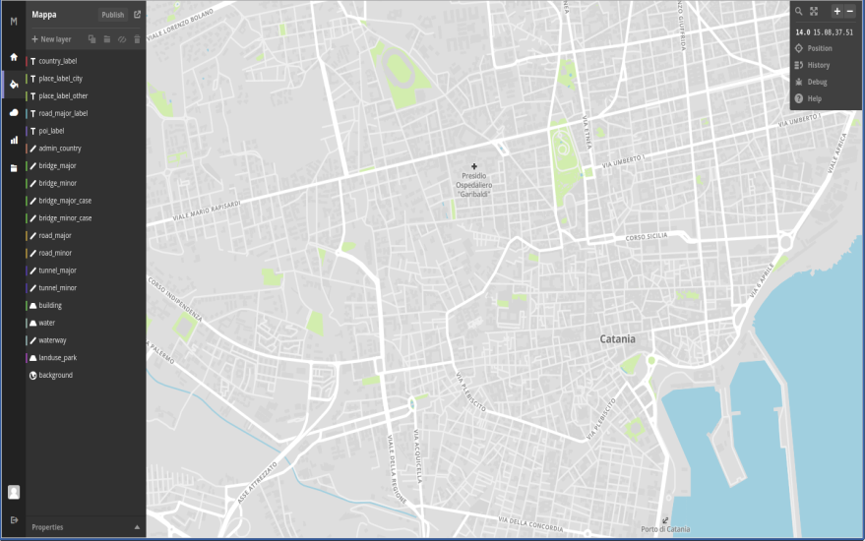
CREAZIONE MAPPA ONLINE
Leaflet:
  Libreria open-source realizzata in JavaScript;
  Creazione mappa interattiva tramite Mapbox;
  Utilizzo metodi per creazione dei marker.

Slide 7
SPARQL
Basato su linguaggio Turtle.
Insieme di triple, simili agli statement, costituite da variabili o costanti:
  ?homepage; Subject
  rdf:label; Predicate
  ?name. Object
Comandi simili al SQL tra cui:
  PREFIX;
  SELECT;
  WHERE.

Slide 8
ONTOLOGIE PER LA RAPPRESENTAZIONE DEGLI SERVIZI PUBBLICI
Agenzia per l’Italia Digitale (AgID):
  Strutturare i dati;
  Fare interrogazioni tramite linguaggi di interrogazione (SPARQL);
  Fornire a pubbliche amministrazioni le tecniche usate per lo sviluppo del Web Semantico.
Alcuni esempi:
  Friend Of A Friend;
  Core Location;
  Organization Ontology.

Slide 9
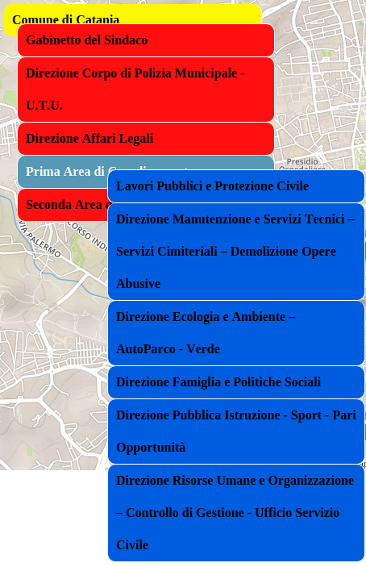
CREAZIONE MENÙ GERARCHICO
Struttura ad albero;
Simula l’aspetto delle cartelle e sottocartelle
(es. Sistemi Operativi);
Utilizzato nella maggior parte delle pagine web;
Ideali per l’organizzazione.

Slide 10
CODIFICA JSON E CHIAMATA AJAX
JSON:
  Formato convenzionale per lo scambio di dati tra client e server;
  Utilizzato per le chiamate AJAX.
AJAX:
  Riutilizzo degli standard internet esistenti.
  Scambio di dati in modo asincrono con un server.
CROSS-DOMAIN
PROBLEMA

Slide 11
PROGRAMMI E SITI WEB UTILIZZATI
Sistemi Operativi:
  Linux Mint 17.1 Rebecca;
  Windows 10.
Notepadqq:
  Editor di testo per linguaggi open-source.
GitHub:
  Free-hosting per la pubblicazione di progetti.
  SourceTree.

Slide 12
CONCLUSIONI
Il file si trova pubblicato sul sito opendatahack.
Per scaricare il progetto:
  https://github.com/opendatahacklab/cityservices
"Non c'è mai una seconda occasione per fare una buona impressione la prima volta".
- Oscar Wilde
GRAZIE.

